Slide 1
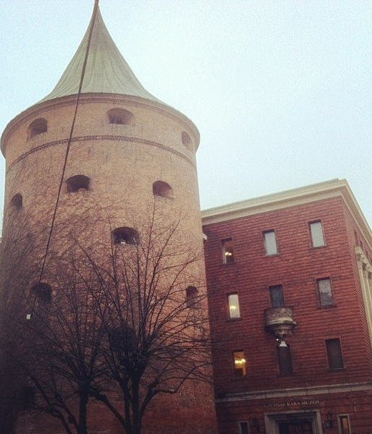
Stáž Lotyšsko - Riga
Anna Šuríková
M2.B
Číslo projektu: 2021-1-CZ01-KA121-VET-000010087

Slide 2
Úvod
Místo
Datum od – do
Název firmy
Popis činností + fotky z práce
Volnočasové aktivity
Přínos – získané dovednosti

Slide 3
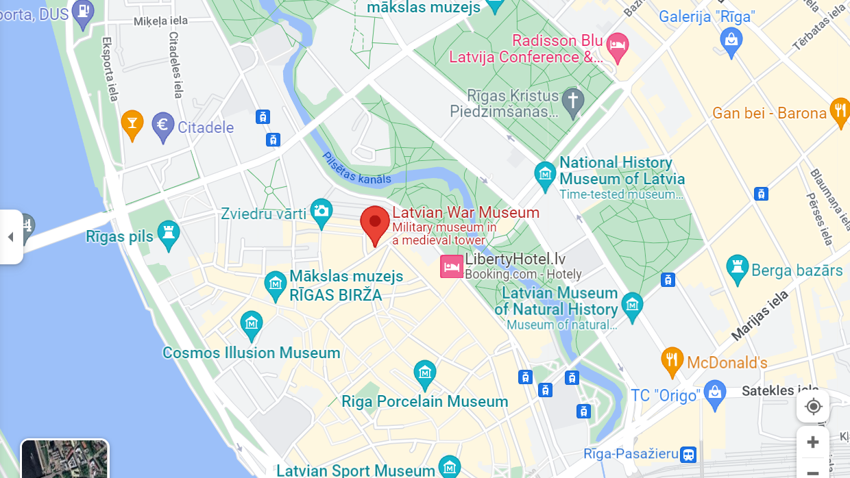
Místo
Muzeum se nachází v hlavním městě Riga

Slide 4
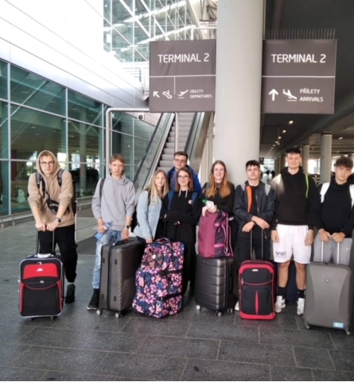
Datum
22.5.2022 jsme přiletěli do hlavního města Riga
Naše praxe začala druhy den
Pracovali jsme 2 týdny
Dne 10.5.2022 jsme letěli zpátky do ČR

Slide 5
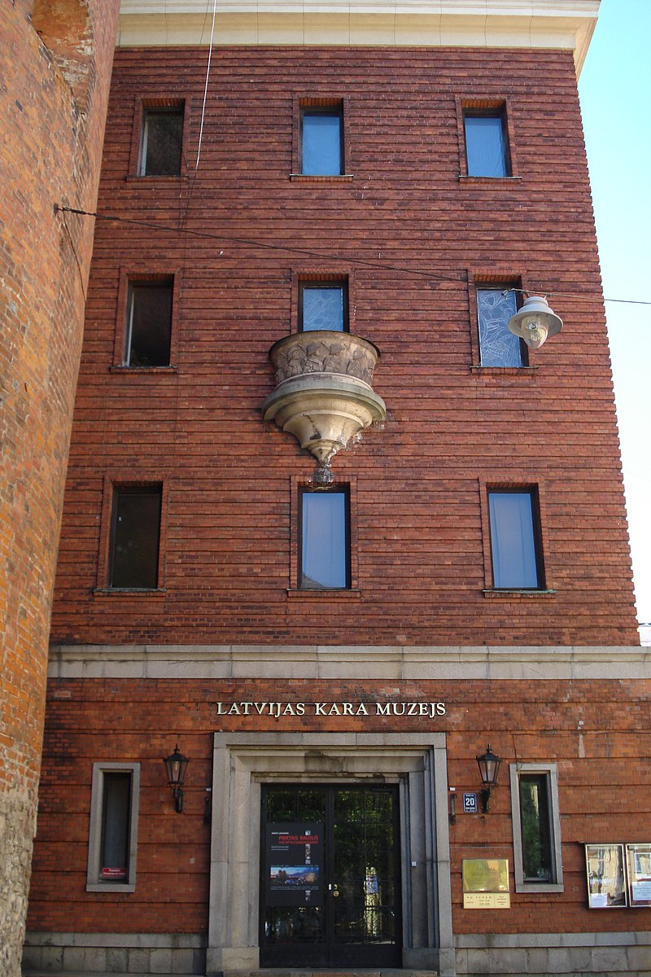
Název firmy = Lotyšské Válečné Muzeum
Latvian War Museum = Latvijas Kara muzejs
Založeno v roce 1916
Čtyřpatrová budova
Každé patro má jiné století válek
Časová osa předmětů v muzeu se pohybuje mezi 13 – 18 stoletím, první a druhou světovou válkou až do současnosti

Slide 6
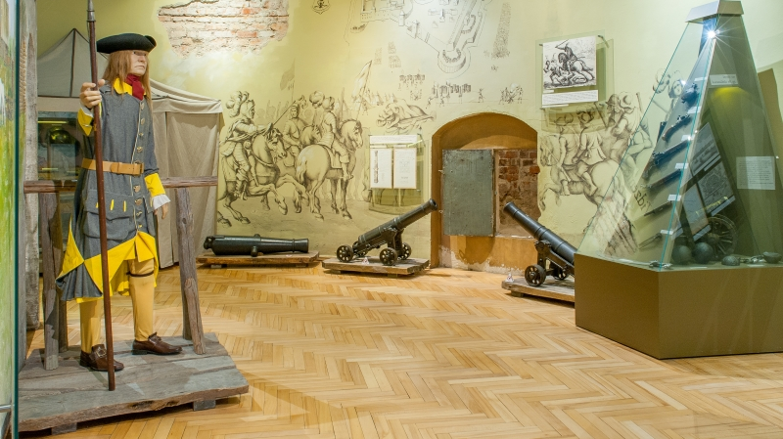
Popis činností

Slide 7
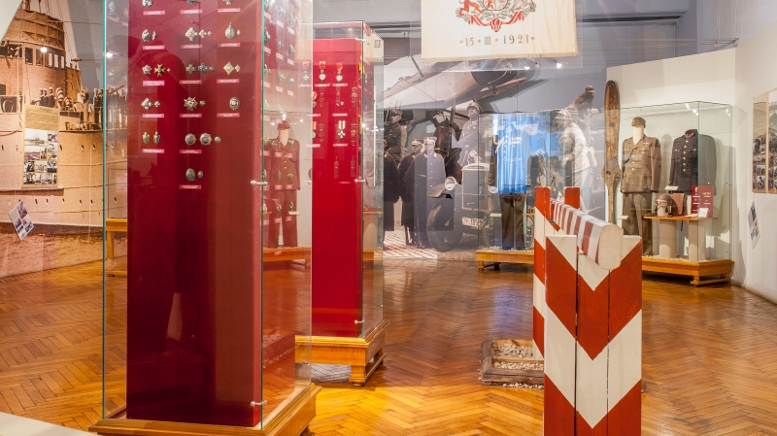
Poznávání muzea a zjišťování informací o předmětech a historii

Slide 8
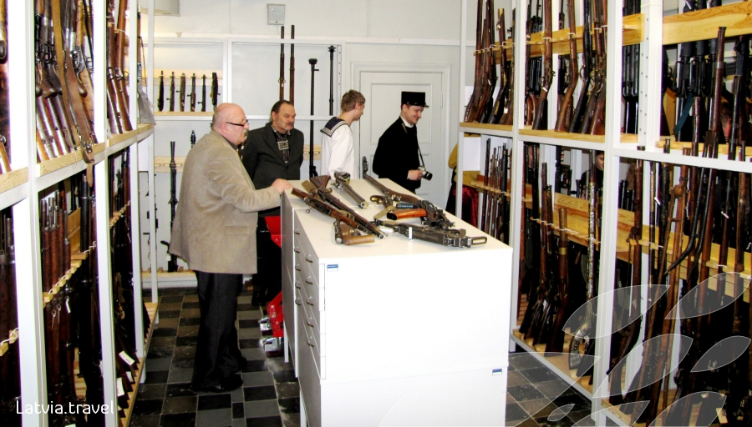
Historický popis zbraní a následovné čištění

Slide 9
Instruktáž o čištění vitrín a historických předmětů v ní

Slide 10
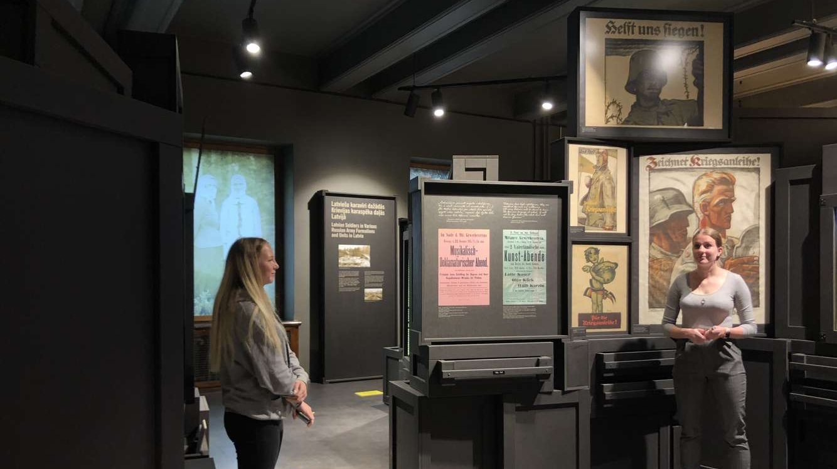
Výklad pro naše spolužáky a jiné studenty ERASMU

Slide 11
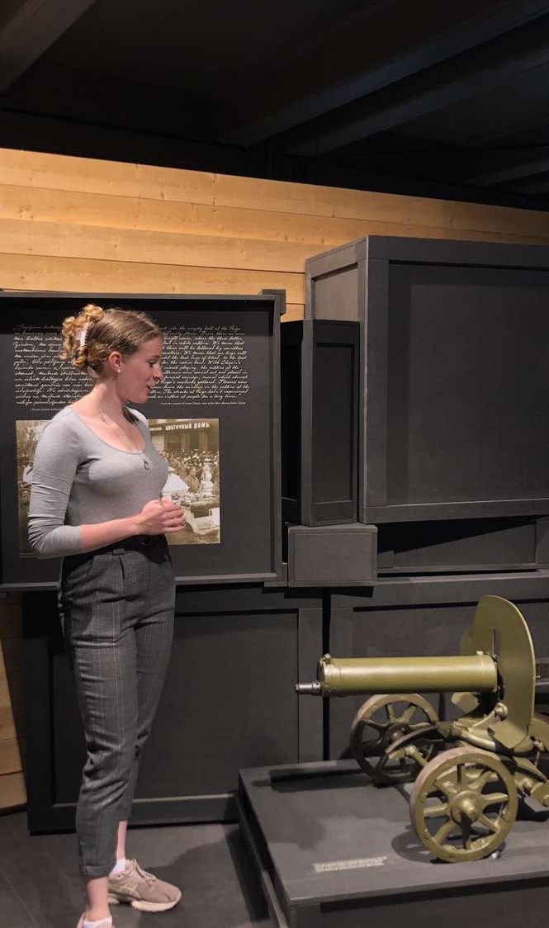
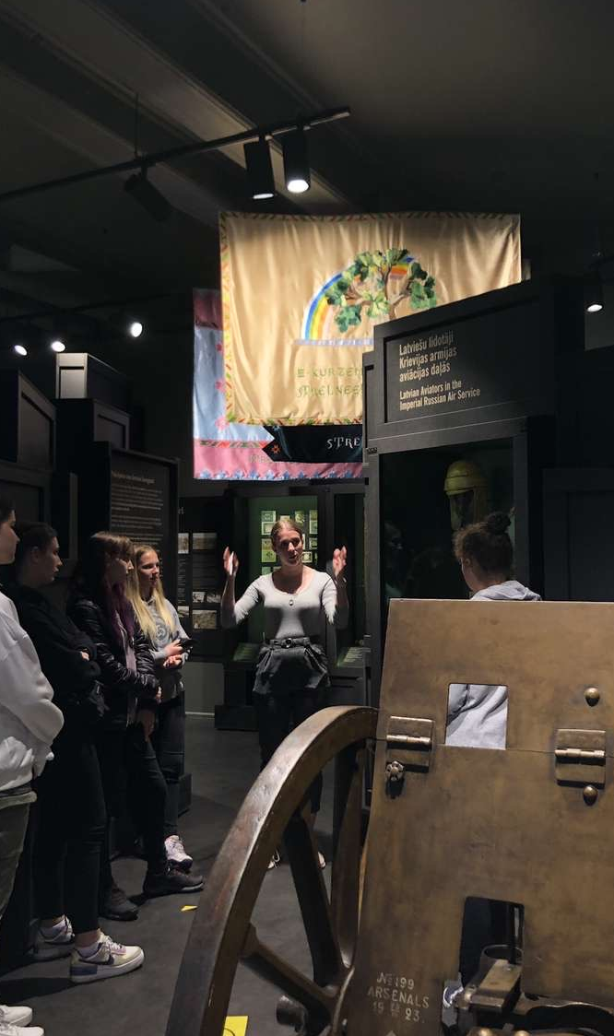
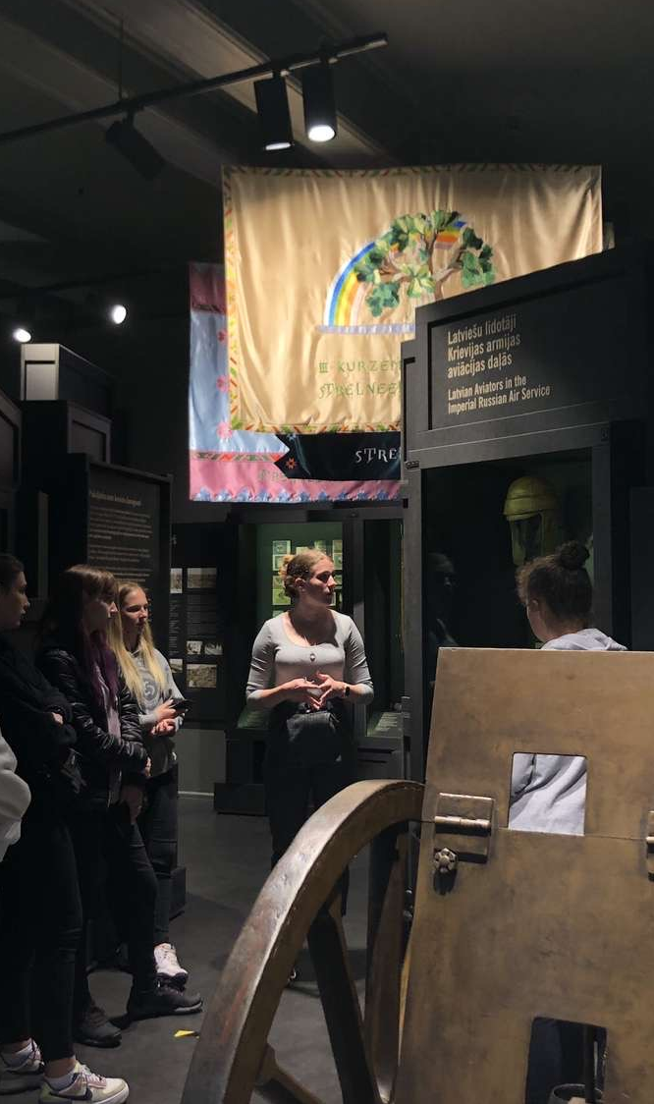

Slide 12
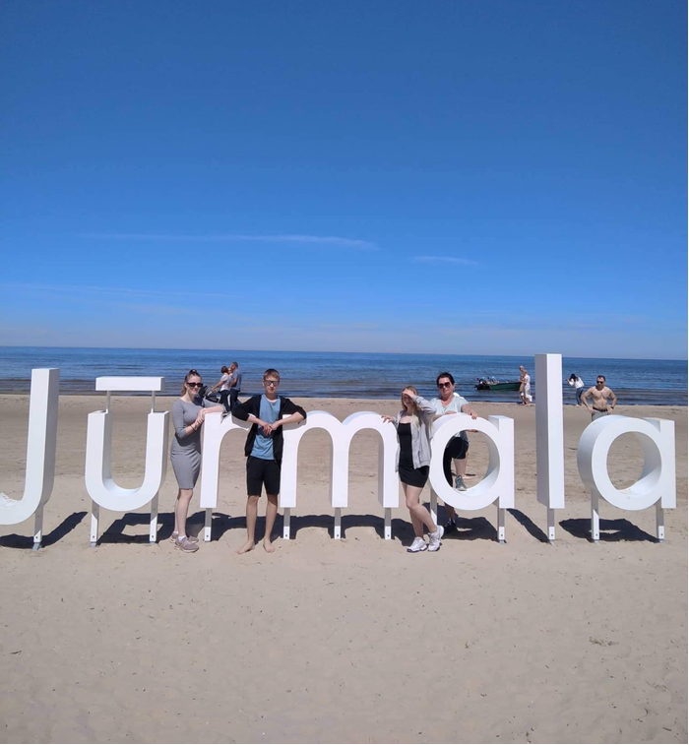
Volnočasové aktivity
Poznávání kultury města
Plavba lodí přes řeku Daugava
Prohlídka zámku a domu Černohlavců
Návštěva pláže Jurmala

Slide 13
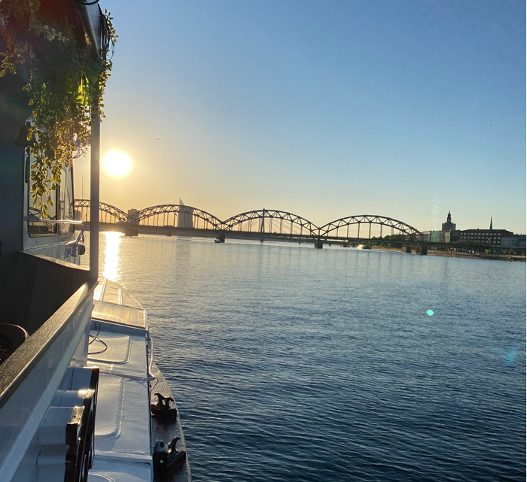
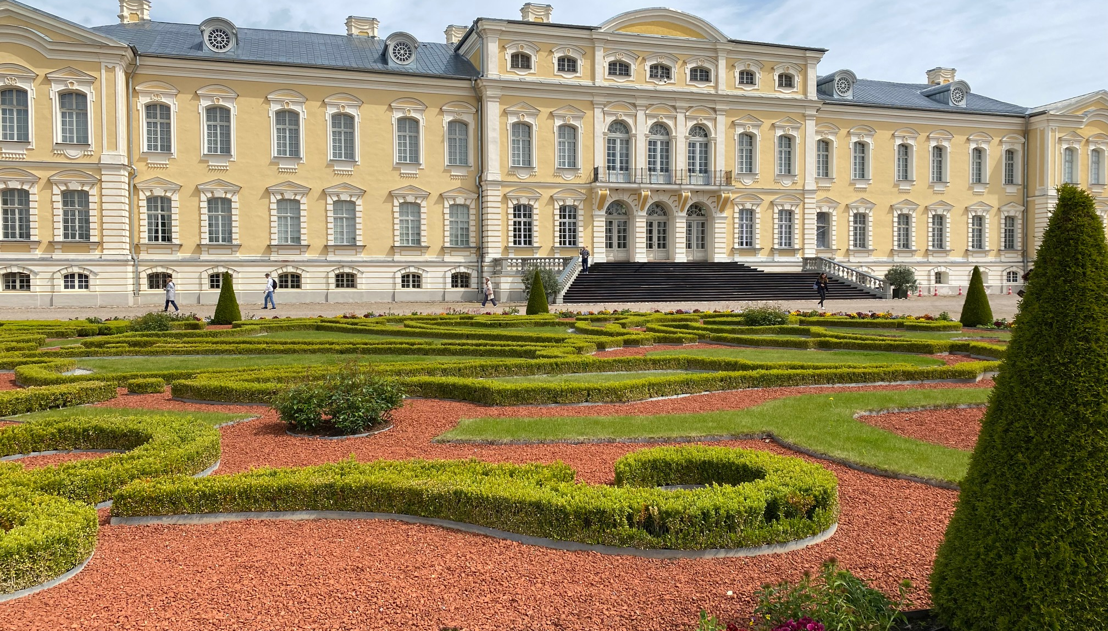
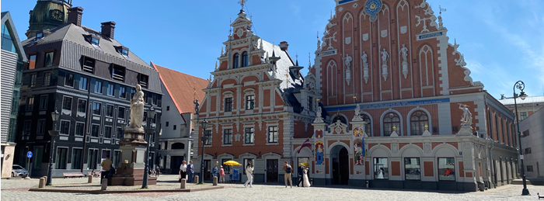

Slide 14
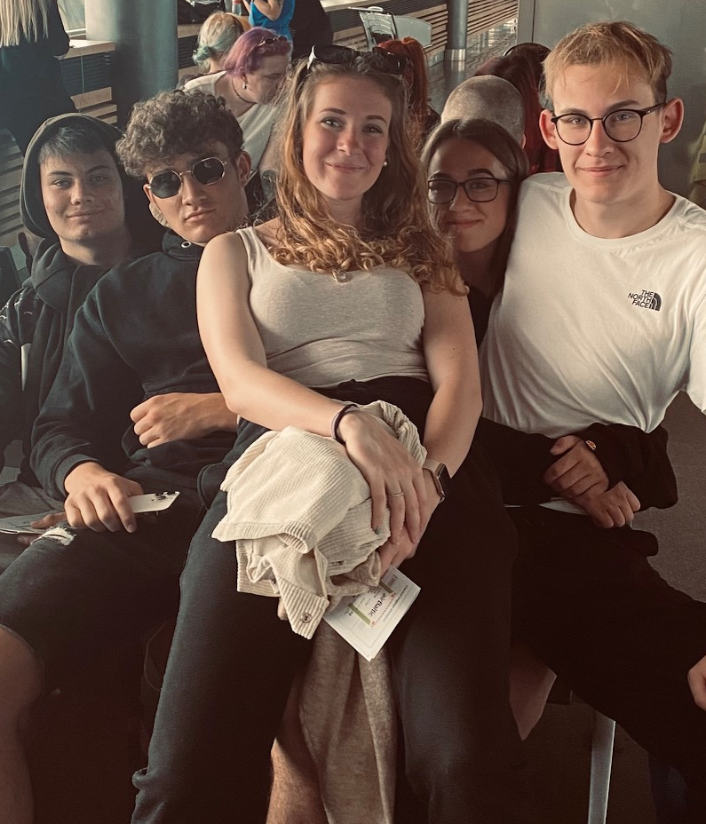
Přínos – získané dovednosti
Seznámení s novými lidmi a prostředím
Poznání nové kultury a jazyka
Vypořádání se ze skupinou lidí jako průvodce
Činnost muzea

Slide 15
Zdroje
https://www.karamuzejs.lv/index.php/lkm/proclamation-latvian-state-and-war-independence1918-1920
https://www.google.com/search?q=latvian+war+museum&sxsrf=ALiCzsa4QbFR3AmaQZHiL__jhZJM39GO0A:1655751904304&source=lnms&tbm=isch&sa=X&ved=2ahUKEwiIkd7A3Lz4AhWnSvEDHQ8VCyQQ_AUoAnoECAIQBA&biw=1163&bih=554&dpr=1.65#imgrc=VsNWX-zHRdGoiM&imgdii=FyrdYX69EcqkPM
https://www.familywithkids.com/en/latvia/catalog/latvian-war-museum-riga
https://www.google.com/search?q=noc+v+muzeu&sxsrf=ALiCzsYIQ_oZXXMdLicfzbHbn1FuT0y6DA:1655754315686&source=lnms&tbm=isch&sa=X&ved=2ahUKEwjwkMm-5bz4AhVJyaQKHV20DBIQ_AUoAXoECAIQAw&biw=1163&bih=554&dpr=1.65#imgrc=3cU2dV5Zzpx6dM

Slide 16
Děkuji za pozornost Anna šuríková M2.B

